Slide 2
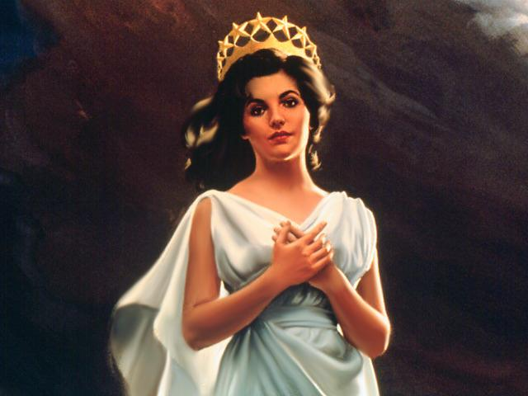

Slide 3
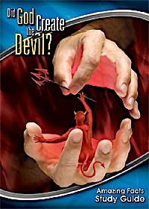
“El Misterio del Infierno”

Slide 4
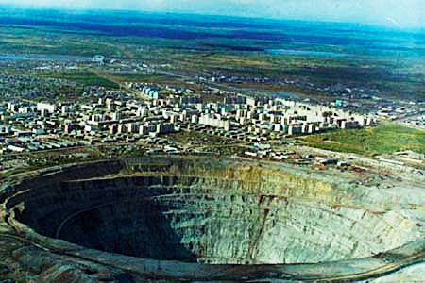
El Pozo de Kola es un agujero perforado en la tierra de aproximadamente 12,260 metros de profundiad (12 kilómetros) Localizado en Siberia, el pozo se empezó a perforar el 24 de mayo del año de 1970 y suspendieron operaciones en el año 1989.
El estudio para el inicio de las perforaciones fueron llevados principalmente por científicos rusos que se especializaban en el estudio de la corteza terrestre.

Slide 5
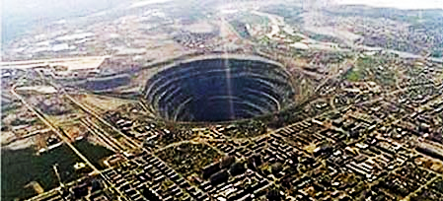
Después de varios años de trabajo, en 1989 se alcanzó los 12,200 metros; sin embargo al llegar a los 12,262 metros la perforación se detuvo totalmente y de forma definitiva debido al insoportable calor a esa profundidad.
Según los pronósticos de los científicos el calor previsto era menor a los 100 grados celcius, pero realmente a los 12,262 metros el calor era de 180 grados celcius.

Slide 6
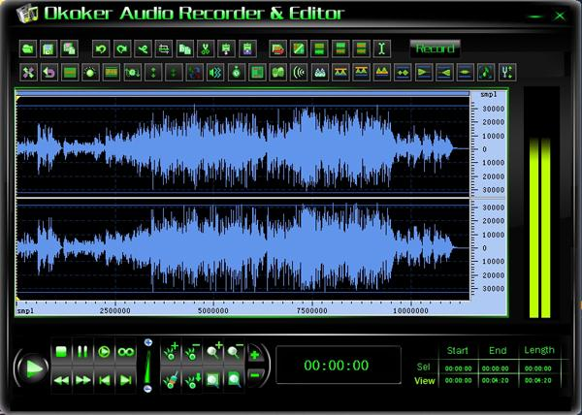

Slide 7
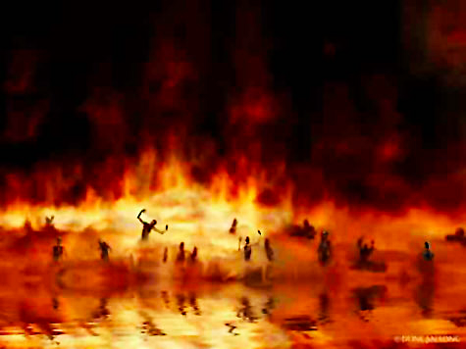

Slide 8
Bulo
El mito de las voces del pozo de Kola es uno de lo Hoax (bulo) mas grandes que ha habido en la Internet. Éste habla sobre que el proyecto terminó a causa que los científicos implicados en el proyecto excavaron tan profundo que lograron grabar voces de millones de personas gritando de dolor en el infierno.

Slide 9
De donde viene la idea de un lugar Literal llamado Infierno?

Slide 10
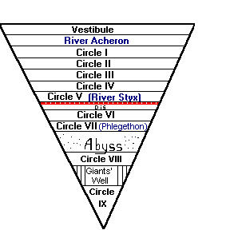
Dante
Alighieri

Slide 12
Paradise
In the third book, Beatrice comes to escort Dante into Paradise, where he is assured of his salvation
Dante experiences a final rapture as he gazes directly at God, the source of all Love

Slide 14
Boticelli’s Image of Dante’s Hell

Slide 15
The Nine Circles of Hell
1. Limbo
2. The Lustful
3. The Gluttonous
4. The Avaricious and the Prodigal
5. The Wrathful and the Sullen
6. Heretics
7. The Violent
8. The Fraudulent
9. The Treacherous

Slide 16
Map of the Inferno
Inferno
Circle 1
The Virtuous Pagans
Circle 2
The Lascivious/Lustful
Circle 3
The Gluttonous
Circle 4
The Miserly and the Wasteful against kindred, country
Circle 5
The Wathful guests, lords, etc.
Circle 6
The Heretics
Circle 7
The Violent
Circle 8
The Fraudulent
Circle 9
The Lake of the Treacherous

Slide 17
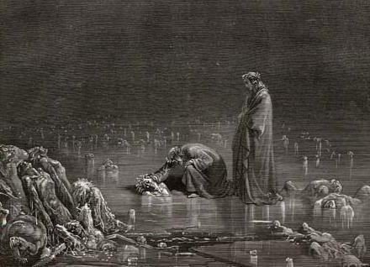

Slide 18
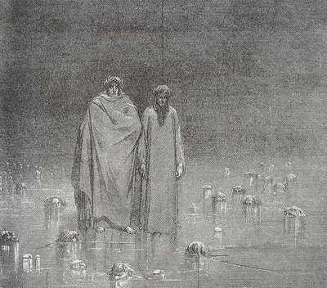

Slide 19
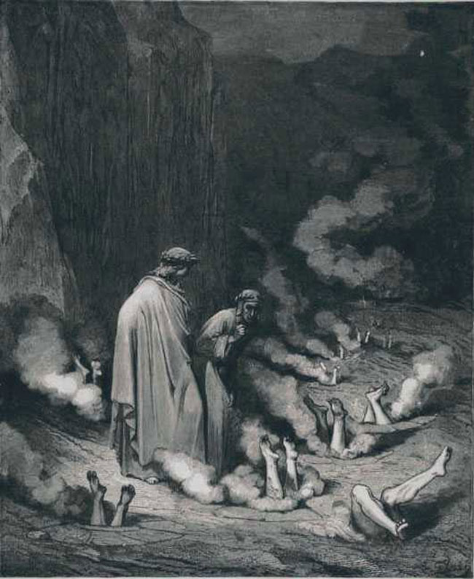

Slide 20
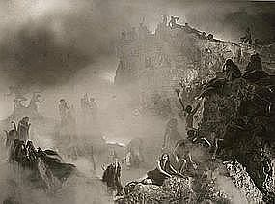

Slide 21
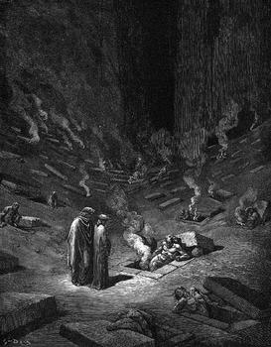

Slide 22
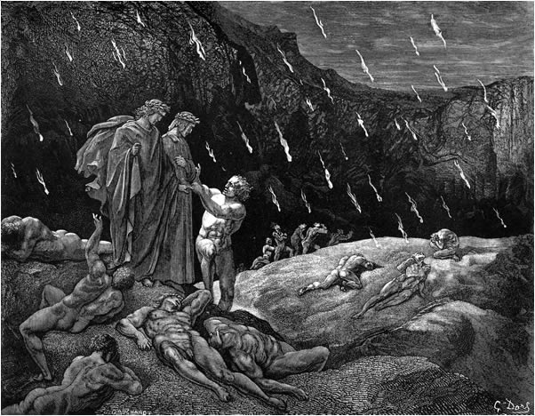

Slide 23
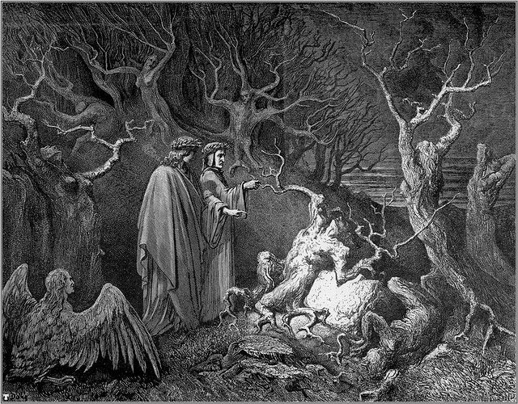

Slide 24
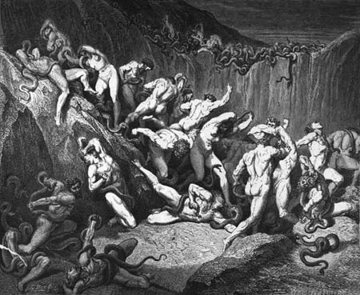

Slide 25
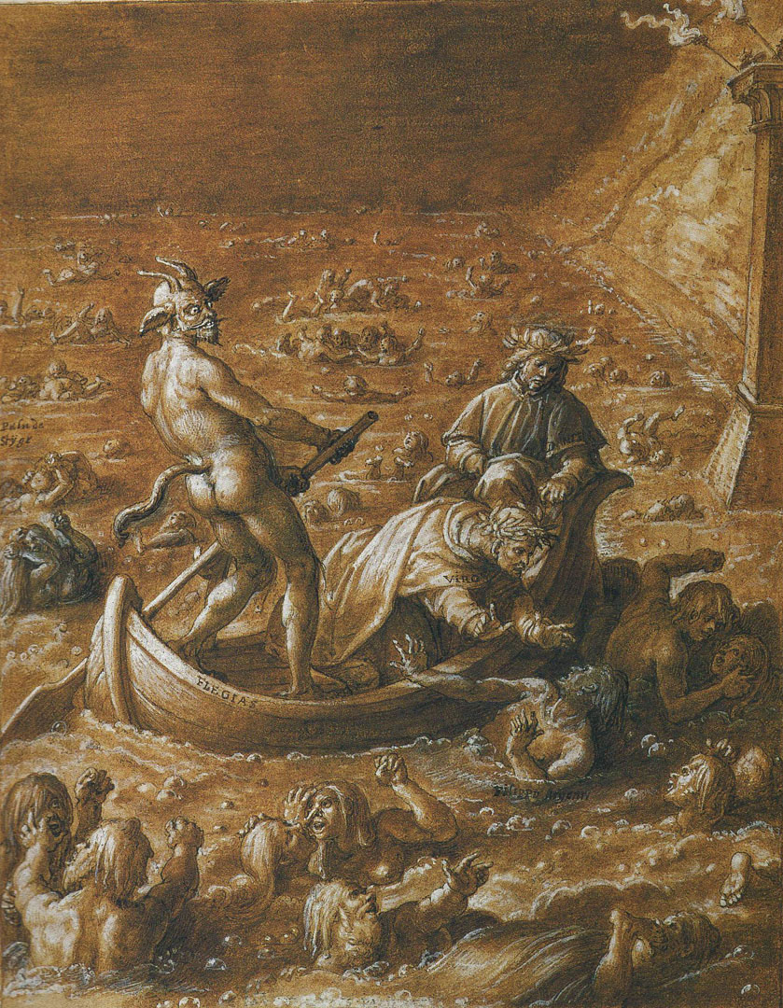

Slide 26
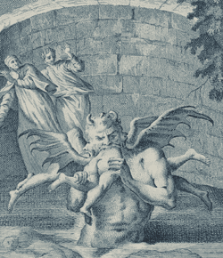

Slide 27
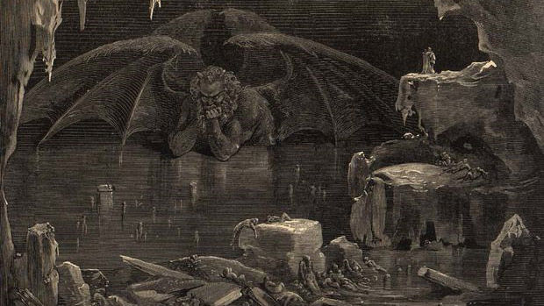

Slide 28
Bartolomeo’s Vision of Dante’s Hell

Slide 29
The Ninth Circle of Hell: the frozen, circular lake of ice at the bottom of hell and the home of Satan
Lucifer, King of Hell
Illustrated by Gustave Doré

Slide 30
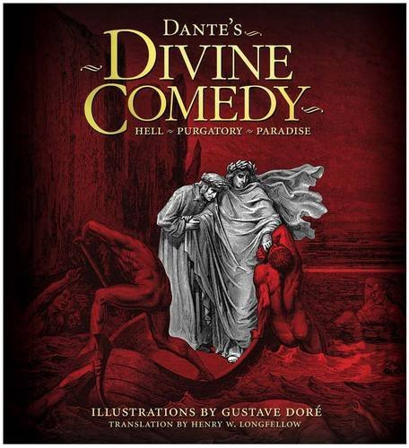

Slide 31
La Divina Comedia (en italiano: Divina Commedia) es un poema escrito por Dante Alighieri. Se desconoce la fecha exacta en que fue escrito aunque las opiniones más reconocidas aseguran que el Infierno pudo ser compuesto entre 1304 y 1307 o 1308, el Purgatorio de 1307 o 1308 a 1313 o 1314 y por último, el Paraíso de 1313
o 1314 a 1321, fecha del
fallecimiento del poeta.

Slide 32
Dante Alighieri llamó sencillamente Commedia a su libro, pues, de acuerdo con el esquema clásico, no podía ser una tragedia, ya que su final es feliz. Fue el escritor y humanista Giovanni Boccaccio quién añadió el adjetivo "divina" durante la época en la que se encargó de leerla y comentarla públicamente por diferentes ciudades italianas, también por ser un poema que canta a la cristiandad. El libro suele presentarse actualmente con un gran cuerpo de notas que ayudan a entender quiénes eran los personajes mencionados. Estos comentarios incluyen interpretaciones de las alegorías o significados místicos que contendría el texto, que otros prefieren leer como un relato literal. Esta tendencia se acentuó en el siglo XX entre los exégetas y críticos de la Divina comedia, muchos de
los cuales sostienen que Dante narró una
historia en el mundo material de ultratumba
tal como se lo concebía en su tiempo

Slide 33
Idea de su tiempo

Slide 34
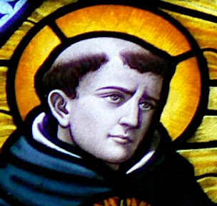
Thomas Aquinas
In order that the happiness of the saints may be more delightful to them and that they may render more copious thanks to God for it, they are allowed to see perfectly the sufferings of the damned. . .So that they may be urged the more to praise God. . .The saints in heaven know distinctly all that happens. . .to the damned.
[Summa Theologica, Third Part, Supplement, Question XCIV, "Of the Relations of the Saints Towards the Damned," First Article, "Whether the Blessed in Heaven Will See the Sufferings of the Damned. . ."]

Slide 35
“The view of the misery of the damned will double the ardour of the love and gratitude of the saints of heaven.”
The sight of hell torments will exalt the happiness of the saints forever. . .Can the believing father in Heaven be happy with his unbelieving children in Hell. . . I tell you, yea! Such will be his sense of justice that it will increase rather than diminish his bliss.
["The Eternity of Hell Torments" (Sermon), April 1739 & Discourses on Various Important Subjects, 1738]

Slide 36
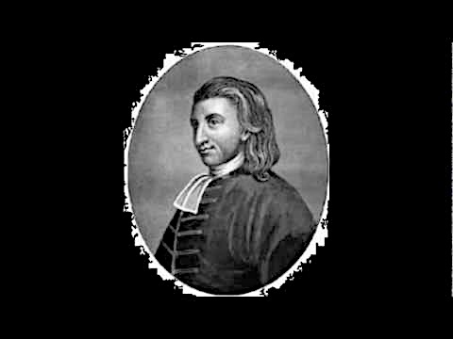
"God shall not pity them but laugh at their calamity. The righteous company in heaven shall rejoice in the execution of God's judgment, and shall sing while the smoke riseth up for ever.”
Thomas Boston, Scottish preacher, 1732

Slide 37
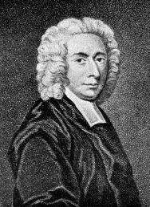
The last discourses of this book, especially the “eternity of the punishments of hell,” have been in latter and former years made a matter of dispute,……, I fear my natural tenderness might warp me aside from the rules and the demands of strict justice, and the wise and holy government of the great God.
Isaac Watts

Slide 38
I must confess here, if it were possible for the great and blessed God any other way to vindicate his own eternal and unchangeable hatred of sin…. for the good of millions of my fellow-creatures, and add my joys and praises to all the song: and triumphs of the heavenly world in the day, of such a divine and glorious release of these prisoners.
Isaac Watts

Slide 39
But I feel myself under a necessity of confessing, that I am utterly unable to solve these difficulties according to the discoveries of the New Testament, which must be my constant rule of faith, and hope, and expectation, with regard to myself and others. I have read the strongest and best writers on the other side, yet after all my studies I have not been able to find any way how these difficulties may be removed, and how the divine perfections, and the conduct of God in his Word, may be fairly vindicated without the establishment of this doctrine, as awful and formidable as it is.
The World to Come, Isaac Watts (Morgan, PA: Soli Deo Gloria Publications, 1954), pages 10-11. Isaac Watts, writing in 1745
Isaac Watts

Slide 42
Infierno, idea del pasado?

Slide 43
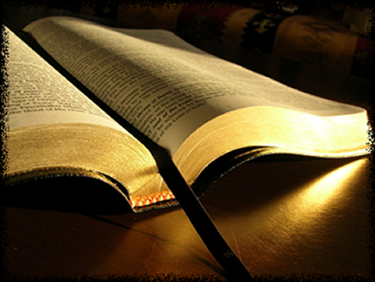
Que ensena la Biblia acerca del Infierno?

Slide 44
1. Existe alguna evidencia Biblica que Dios tiene un “Fuego” para castigar al Pecador?

Slide 45
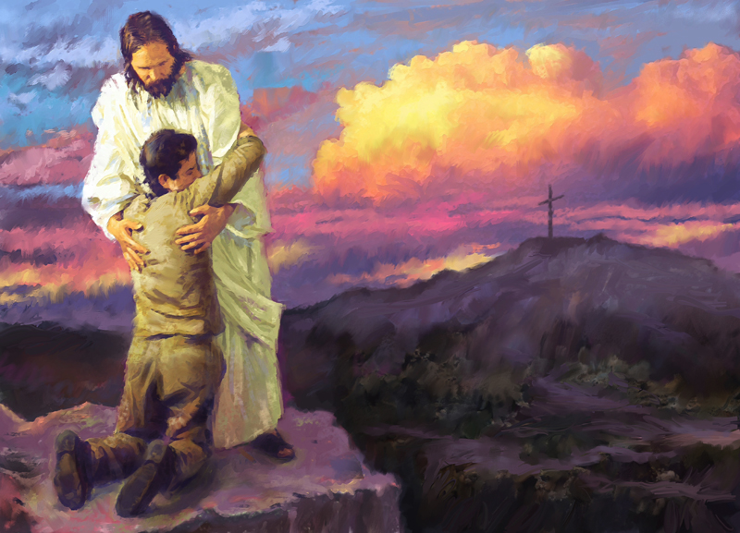

Slide 46
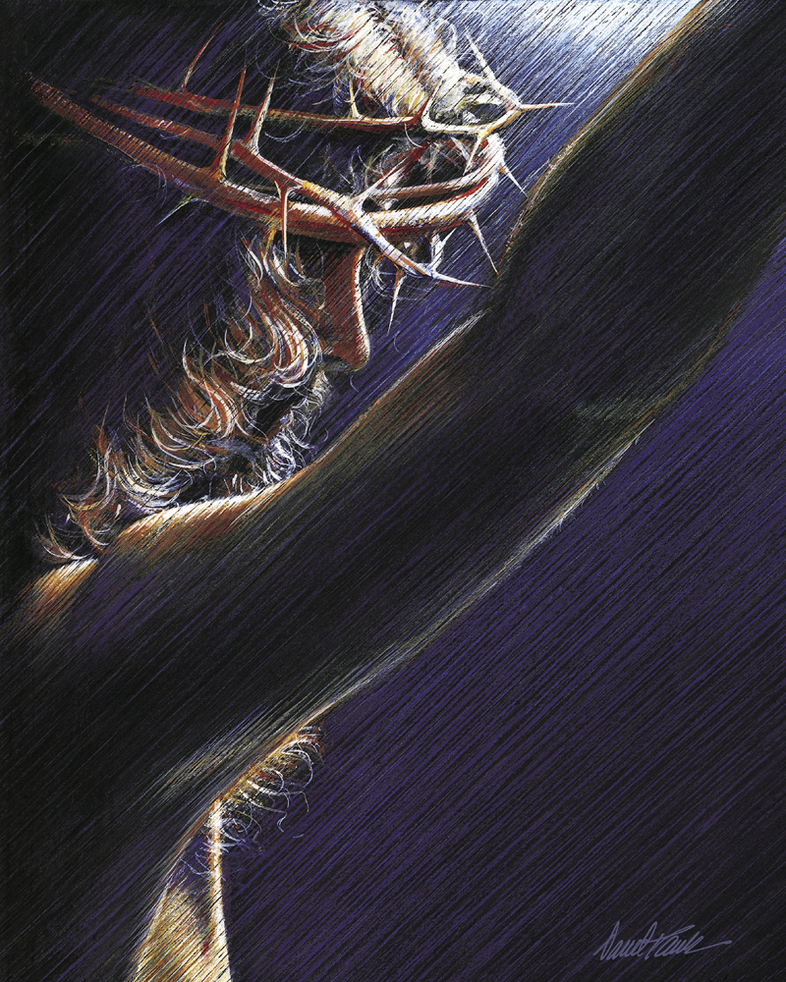

Slide 50
2. Cuantas personas esta ardiendo en el Infierno ahora?

Slide 52
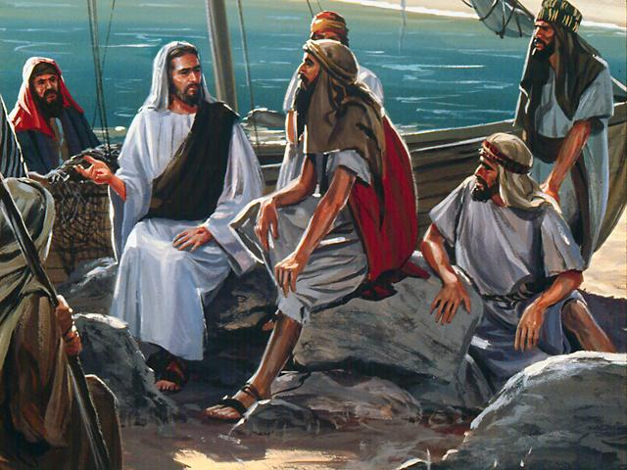
Juan 12:48 “La palabra que he hablado, ella le juzgará en el día postrero”.

Slide 53
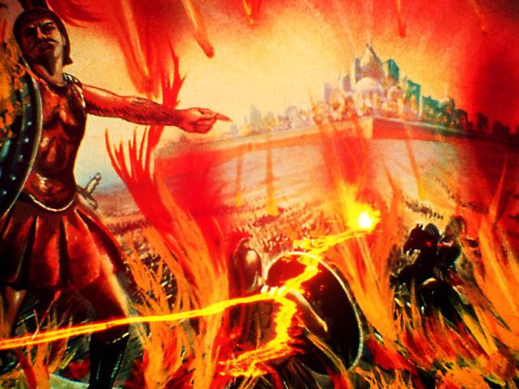
Cuando sera el dia postrero
de la recompensa?

Slide 55
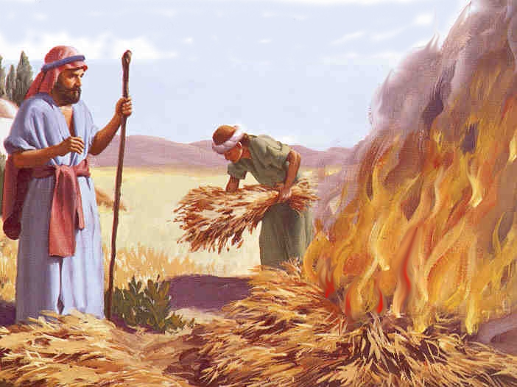
Mateo 13:40 De manera que como se arranca la cizaña, y se quema en el fuego…”

Slide 56
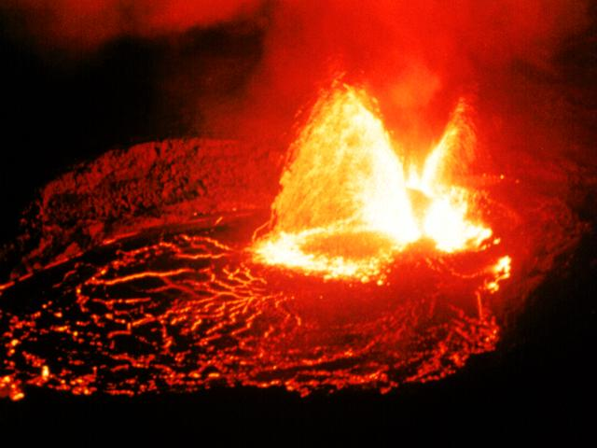
Mateo 13:40-42 “Así será en el fin del mundo. Enviará el Hijo del Hombre a sus ángeles, y recogerán … a los que hacen iniquidad, y los echarán en el horno de fuego”.

Slide 57
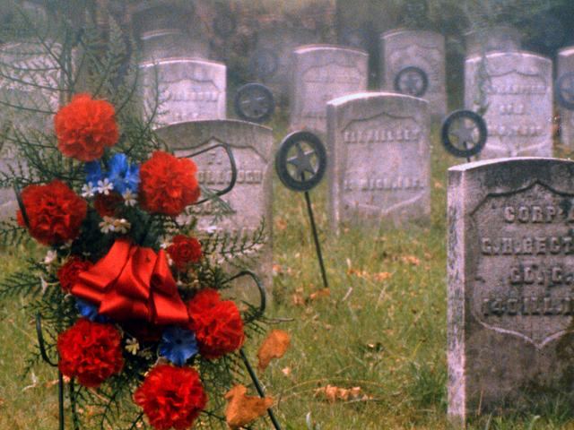
No os maravilléis de esto; porque vendrá hora cuando todos los que están en los sepulcros oirán su voz;
y los que hicieron lo bueno, saldrán a resurrección de vida; mas los que hicieron lo malo, a resurrección de condenación.
Juan 5: 28,29

Slide 58
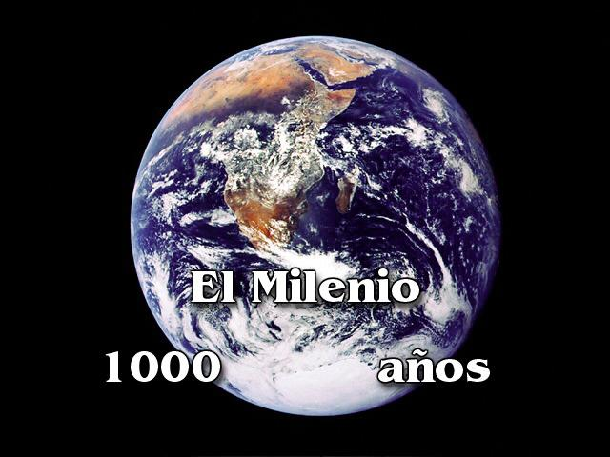

Slide 60
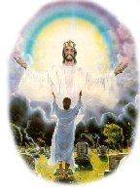
Porque el Señor mismo con voz de mando, con voz de arcángel, y con trompeta de Dios, descenderá del cielo; y los muertos en Cristo resucitarán primero.
Luego nosotros los que vivimos, los que hayamos quedado, seremos arrebatados juntamente con ellos en las nubes para recibir al Señor en el aire, y así estaremos siempre con el Señor.
1 Tesalonicenses 4:16,17.

Slide 62
“Porque vendrá hora cuando todos los que están en los sepulcros oirán su voz; … saldrán … los que hicieron lo malo, a resurrección de condenación”. Juan 5:28, 29

Slide 63
Que cosas pasaran en la Tierra y en el Cielo durante los mil Años?

Slide 67
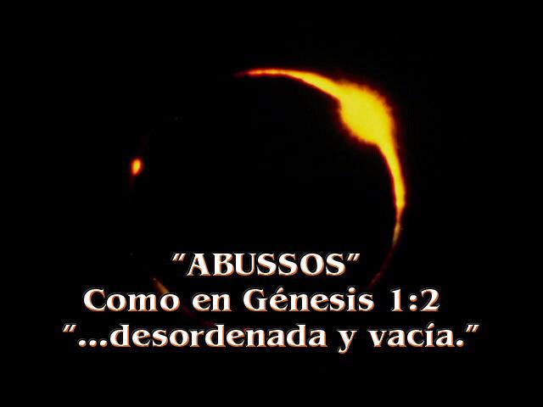

Slide 68
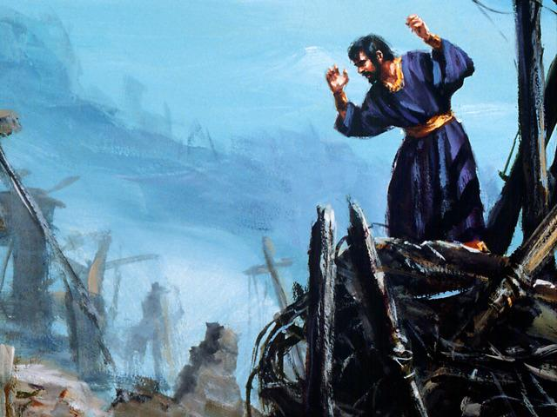

Slide 69
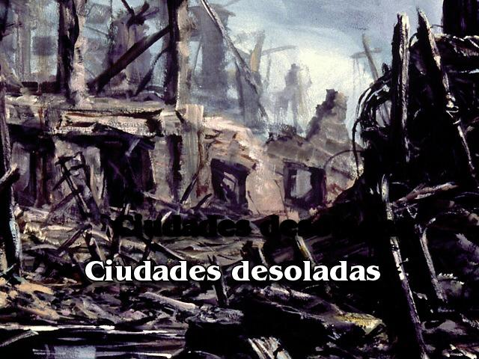

Slide 73
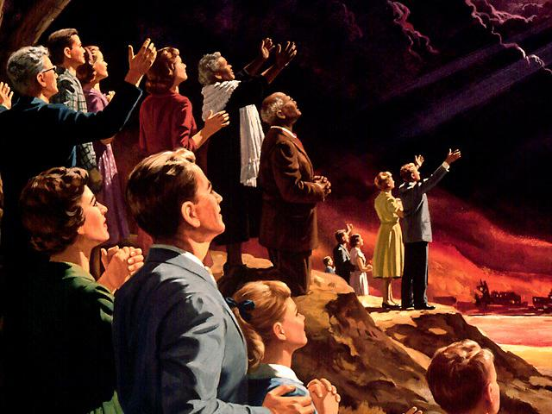

Slide 75
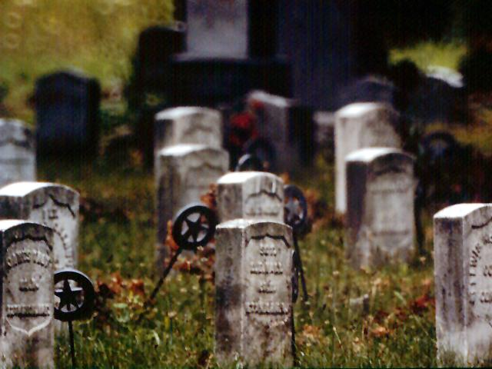
Job 21:30, 32 ¿Que el malo es preservado en el día de la destrucción?… Porque llevado será a los sepulcros, y sobre su túmulo estarán velando”.

Slide 76
Romanos 6:23 “Porque la paga del pecado es muerte, mas la dádiva de Dios es vida eterna en Cristo Jesús Señor nuestro”.

Slide 77
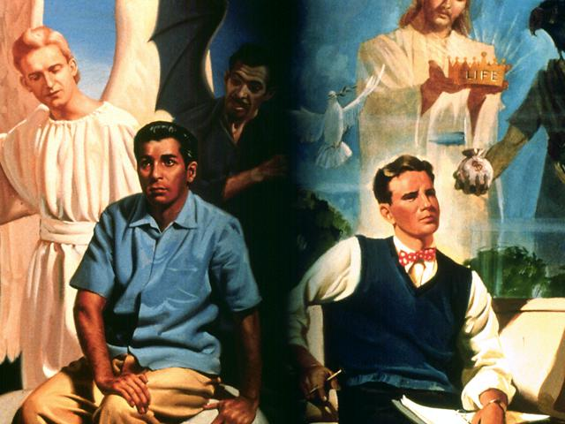
Juan 3:16 “Para que todo aquel que en él cree, no se pierda, mas tenga vida eterna”.

Slide 78
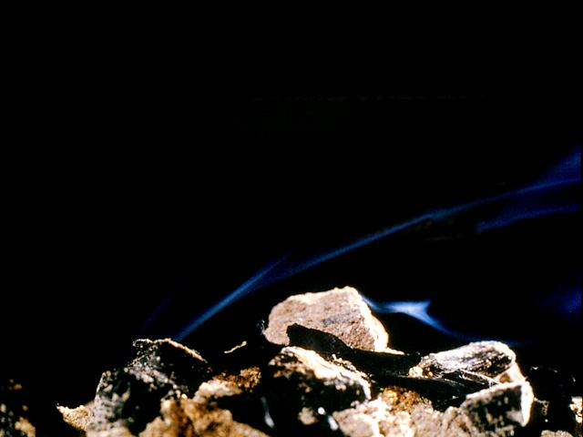
Salmos 37:10, 20 “Pues de aquí a poco no existirá el malo … Mas los impíos perecerán ... se disiparán como el humo”.

Slide 79
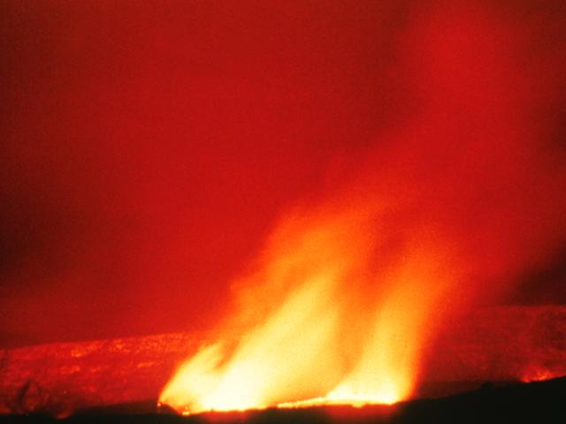
Malaquías 4:1, 3 “Porque he aquí, viene el día ardiente como un horno, ... y todos los que hacen maldad serán estopa”.

Slide 80
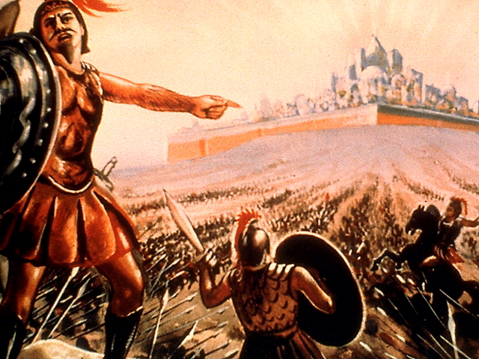
Pero los otros muertos no volvieron a vivir hasta que se cumplieron mil años. Esta es la primera resurrección.
Bienaventurado y santo el que tiene parte en la primera resurrección; la segunda muerte no tiene potestad sobre éstos

Slide 81
Cuando los mil años se cumplan, Satanás será suelto de su prisión,
y saldrá a engañar a las naciones que están en los cuatro ángulos de la tierra, a Gog y a Magog, a fin de reunirlos para la batalla; el número de los cuales es como la arena del mar. Y subieron sobre la anchura de la tierra, y rodearon el campamento de los santos y la ciudad amada; y de Dios descendió fuego del cielo, y los consumió.

Slide 82
“Aquel día que vendrá los abrasará … Hollaréis a los malos, los cuales serán ceniza bajo las plantas de vuestros pies”.

Slide 83
Apocalipsis 20:9 “Y subieron sobre la anchura de la tierra, y rodearon el campamento de los santos…”

Slide 84
“... y de Dios descendió fuego del cielo, y los consumió”.

Slide 85
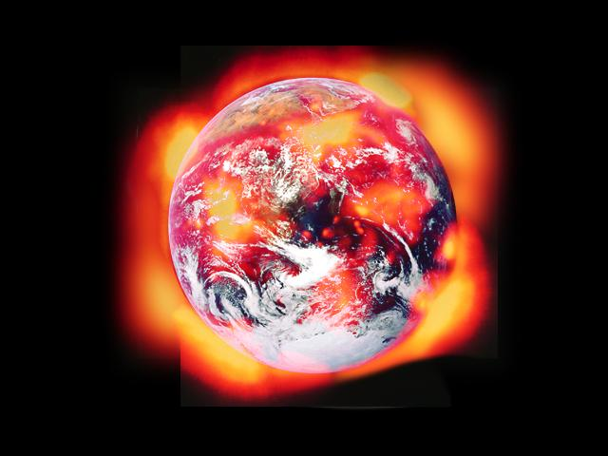
2 Pedro 3:10 “Los elementos ardiendo serán deshechos, y la tierra y las obras que en ella hay serán quemadas”.

Slide 87
¿Estará el diablo a cargo del infierno ardiente?

Slide 88
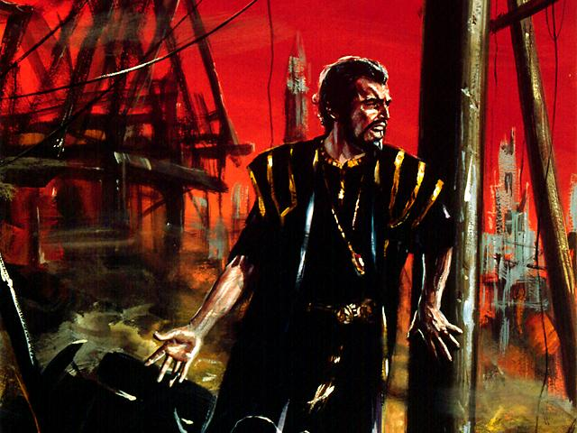
Apocalipsis 20:10 “Y el diablo que los engañaba fue lanzado en el lago de fuego y azufre”.

Slide 89
Mateo 25:41 “Apartaos de mí, malditos, al fuego eterno preparado para el diablo y sus ángeles”.

Slide 90
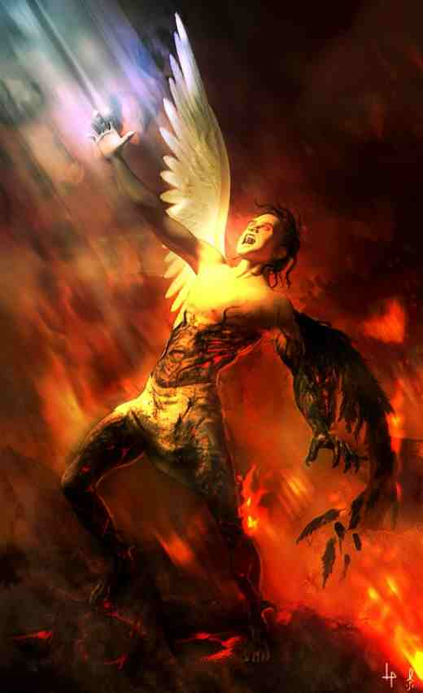
Yo pues, saqué fuego de en medio de ti, el cual te consumió, y te puse en ceniza sobre la tierra a los ojos de todos los que te miran.
Todos los que te conocieron de entre los pueblos se maravillarán sobre ti; espanto serás, y para siempre dejarás de ser. Ezequiel 28:13-19.

Slide 91
Isaías 47:14 “No quedará brasa para calentarse, ni lumbre a la cual se sienten”.

Slide 92
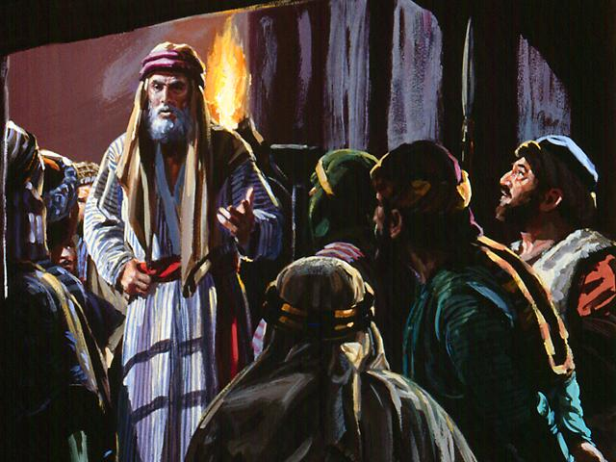
Isaías 28:21 “Porque Jehová … se enojará; para hacer su obra, su extraña obra, y para hacer su operación, su extraña operación”.

Slide 93
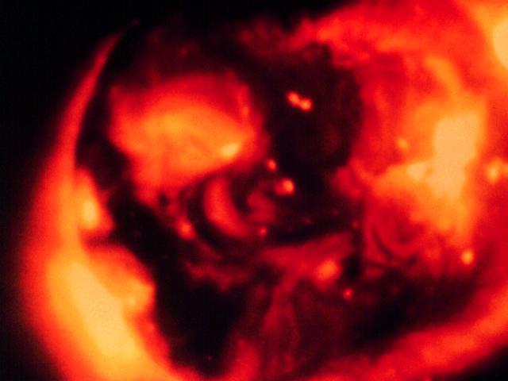
Mateo 3:12 “Limpiará su era; y recogerá su trigo en el granero, y quemará la paja en fuego que nunca se apagará”.

Slide 94
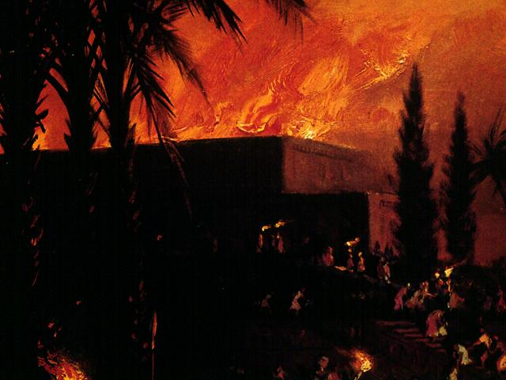
Jeremías 17:27 “Pero si no me oyereis para santificar el día de reposo, y para no traer carga ni meterla por las puertas de Jerusalénen día de reposo…”

Slide 95
“… yo haré descender fuego en sus puertas, y consumirá los palacios de Jerusalén, y no se apagará”.

Slide 96
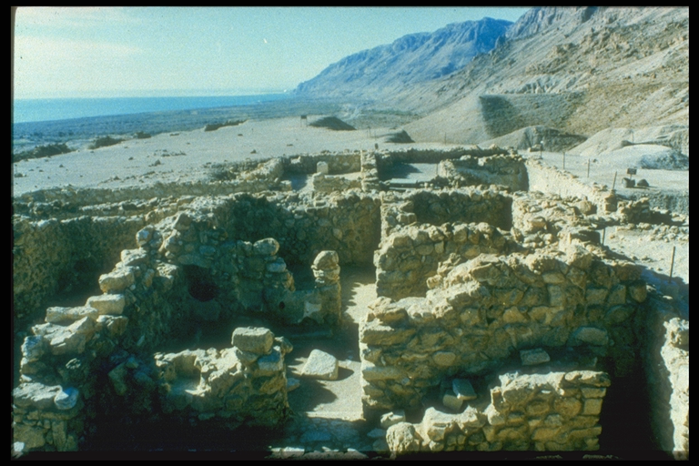
Judas 7 “Como Sodoma y Gomorra … fueron puestas por ejemplo, sufriendo el castigo del fuego eterno”.

Slide 97
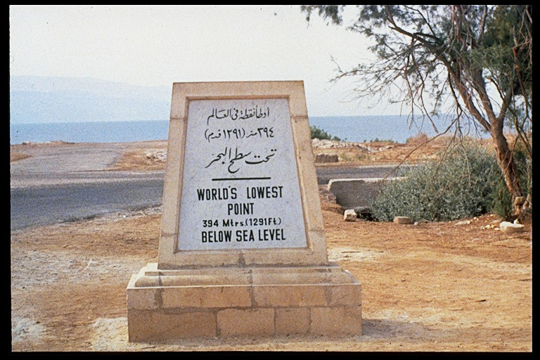

Slide 98
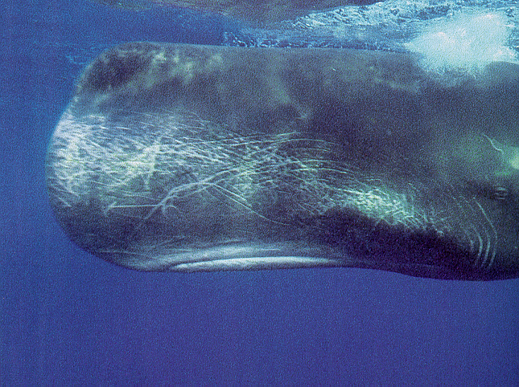
Jonás 2:6 “La tierra echó sus cerrojos sobre mí para siempre”.

Slide 99
Jonás 1:17 “Estuvo Jonás en el vientre del pez tres días y tres noches”.

Slide 100
17. ¿Se levantará otra vez el problema del pecado?

Slide 101
Nahum 1:9 “El pecado no se levantará nuevamente”.

Slide 103
Apocalipsis 21:4 “Enjugará Dios toda lágrima de los ojos de ellos; y y no habrá muerte…”

Slide 104
“… ni habrá más llanto, ni clamor ni dolor; porque las primeras cosas pasaron”.

Slide 106
SALMO 40:4 Bienaventurado el hombre que puso en Jehová su confianza, su pie no tropezara
Jeremías 17:5-7: "Maldito el varón que confía en el hombre, y pone carne por su brazo, y su corazón se aparta del Señor." “Pero Bendito el varón que confía en el Señor, y cuya confianza es el Señor"

